Slide 1
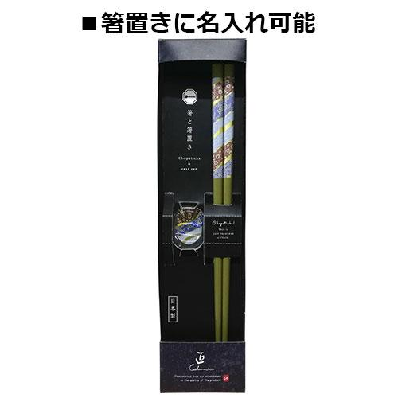
【提案書】
箸＆箸置きセット 花小紋
鮮やかな色使いで花をモチーフにデザインされた上品な箸と箸置きのセット。オリジナルデザインの名入れプリントが可能なため、記念品や物販用、また販促用などにもおすすめです。
特徴
納期
納期スペース
仕様
素材 : 天然木・アクリル樹脂
サイズ : 箸230 箸置き28×24×12(mm)
重量 : 48g
包装 : 化粧箱入り
備考 : 箸1c箔プリント名入れ
お見積
お見積りスペース

